Slide 1
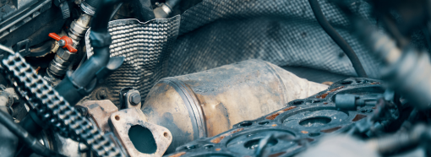
Limpieza filtro de partículas por contaminación de cenizas sin eliminarlo
Alumna: Bárbara Sansana Salazar
Profesora: Lissette Salamanca
Asignatura: Funciones y Geometría
Carrera: Ingeniería en mecánica y electromovilidad automotriz

Slide 2
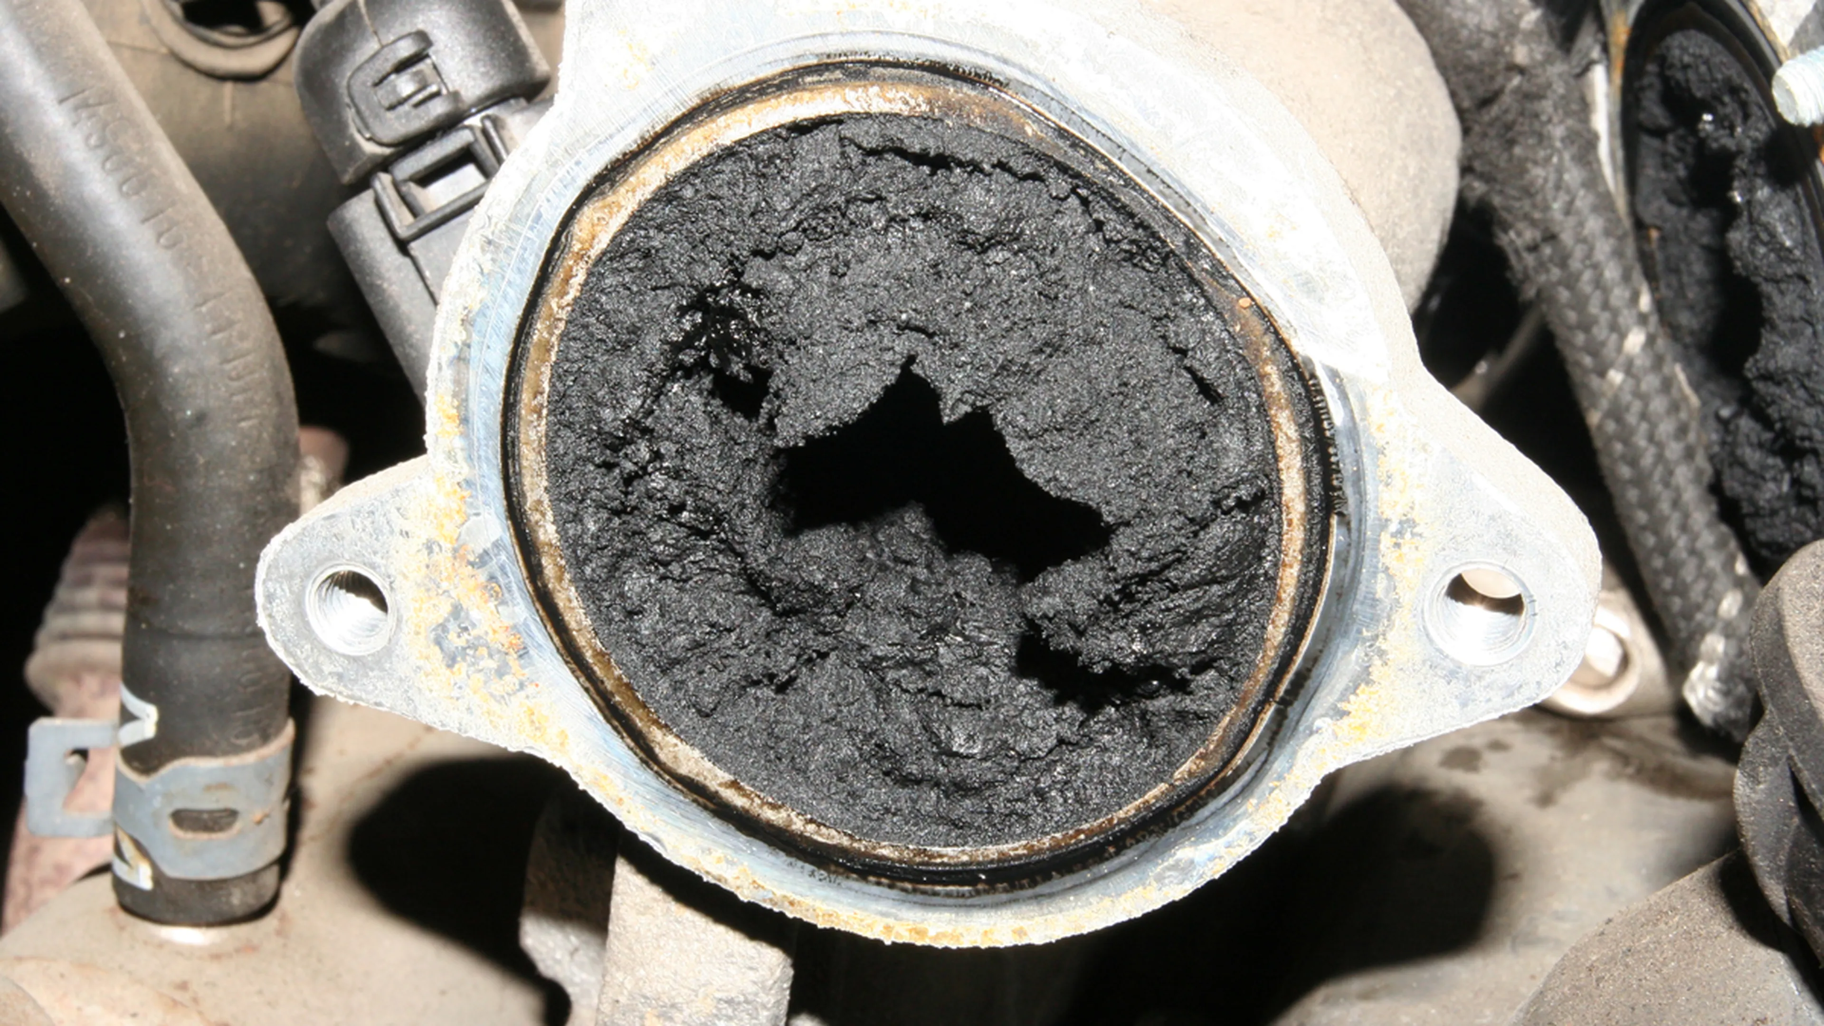
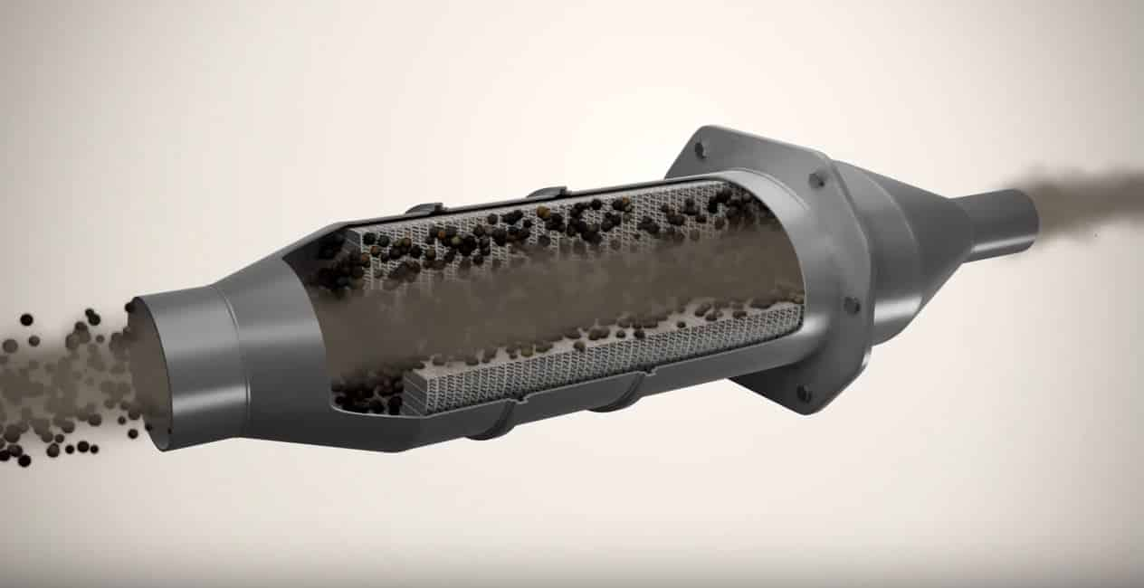
Problemática
Cuando se habla del sistema de filtro de partículas siempre nos referimos a un problema muy común hoy en día. Esto hace que los vehículos pierdan la potencia, se limite la velocidad, en algunos casos se ve incrementado el nivel de aceite del cárter principal del motor y se presentan testigos en el tablero. Ante este problema es comúnmente recomendado retirar definitivamente el filtro, también existen las regeneraciones forzadas, que regularmente se aplican varias veces con alto costo y no siempre con buenos resultados.
Uso de matemáticas
Para saber cuánto es el porcentaje de saturación se utilizan las matemáticas, entendiendo que el área del filtro de partículas (DPF) debe ser proporcional al área de la línea de escape en general. Esto se puede calcular o estimar a través de las celdas que se encuentran obstruidas.
Al estar obstruidas se incrementará en mayor o menor medida la presión de los gases en el tramo que comprende la salida del motor y el DPF, comparando el teorema de Bernoulli donde se agregan las matemáticas.
2

Slide 3
Objetivo y preguntas
Generar una limpieza manual del filtro de partículas de camioneta Mazda BT-50 y Ford ranger, sin eliminarlo, ya que lo que se recomienda son regeneraciones forzadas, las cuales no tuvieron buen resultado. En algunos casos se generan un alto nivel de saturación en las celdas del DPF o filtro de partículas, debido a la alta cantidad de cenizas de combustión.
¿Qué es el DPF? Un filtro de partículas diesel (DPF Diesel Particulates Filter) es un filtro que captura y almacena hollín del sistema de escape (algunos se refieren a ellos como trampas de hollín) para reducir las emisiones de los automóviles con inyección diésel.
¿Por qué se tapa el DPF?
La capacidad del filtro de partículas diésel es limitada ya que el hollín comienza a llenar el filtro, este hollín atrapado periódicamente debe vaciarse o quemarse para regenerar el DPF.
Este proceso de regeneración limpia el exceso de hollín depositado en el filtro, lo que reduce la emisión nociva de escape y ayuda a prevenir el humo negro, especialmente al acelerar.
¿Por qué no eliminar el DPF definitivamente?
En conclusión, el DPF Off o sacar el filtro DPF de un motor diésel no es una buena idea. Esto puede aumentar la cantidad de partículas de hollín y otros contaminantes emitidos por el motor, dañar otros componentes del sistema de escape y hacer que el vehículo no cumpla con las regulaciones de emisiones.
¿Qué son las regeneraciones forzadas?
La ‘regeneración’ es el proceso que quema las partículas de hollín acumuladas en el DPF como CO2. La unidad de control CDI inicia la regeneración de DPF elevando la temperatura de escape a más de 550 º C. El DPF retiene las cenizas no combustibles como subproducto.
¿La regeneración forzada da garantía de que el vehículo quede operando en un 100% en primera instancia?
Depende del estado de saturación del DPF puede ser adecuado o no.
Cuando se llegan a altas saturaciones y se eleva mucho la temperatura, puede que el material retenido en el interior se expanda y fracture la cerámica y eche a perder el filtro de partículas.
Esto se debe a que no solo se acumula hollín, también se van acumulando cenizas procedentes de los aceites y del desgaste de los propios componentes.
La ceniza, aunque se haga el proceso de combustión durante las regeneraciones, no se elimina y va saturando el DPF.

Slide 4
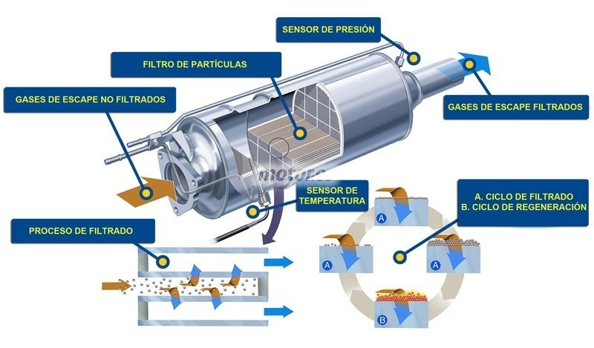
Materiales a utilizar
En este caso, ya que las regeneraciones no funcionaron, se procede a sacar la unidad completa, desde la parte baja del vehículo, posteriormente se coloca dentro del balde, luego se incorpora por uno de los extremos una manguera la cual esta conectada a la bomba centrífuga, el propósito es hacer recircular a través del filtro de partículas el solvente industrial accionado por la bomba centrifuga con el fin de remover la mayor cantidad de partículas de hollín que se encuentran en el interior.
Posteriormente la unidad se debe quitar del balde y sopletear con aire comprimido al interior del filtro con el fin de quitar el agua de las celdas.
Una bomba centrífuga
Un solvente industrial en base a agua
Mangueras de 1 pulgada
Un balde de 20 litros

